Slide 1

팀장 | 하지원
팀원 | 김재원
 | 박시인
 | 조원빈
 | 최영진
 | 최지훈

Slide 2

팀 소개
디지털 노마드 (Digital Nomad) - 시간과 장소 구애 없이 일하는 디지털 유목민을 일컫는다.
스탭 (steppe) – 스텝은 유목민이 머무는 초원으로 디지털 노마드들을 위한 초원이라는 의미
팀 컬러

Slide 3










기획의도
벤치마킹 사이트
프로젝트 흐름도
프로젝트 개요
프로젝트 소개
프로젝트 규모
주요기능
시연
팀원 소개

Slide 4


Slide 5

기획 의도
디지털 노마드에게 일자리 제공
합리적 가격의 프로젝트 진행 기회 제공

Slide 6

국내 & 해외

Slide 7
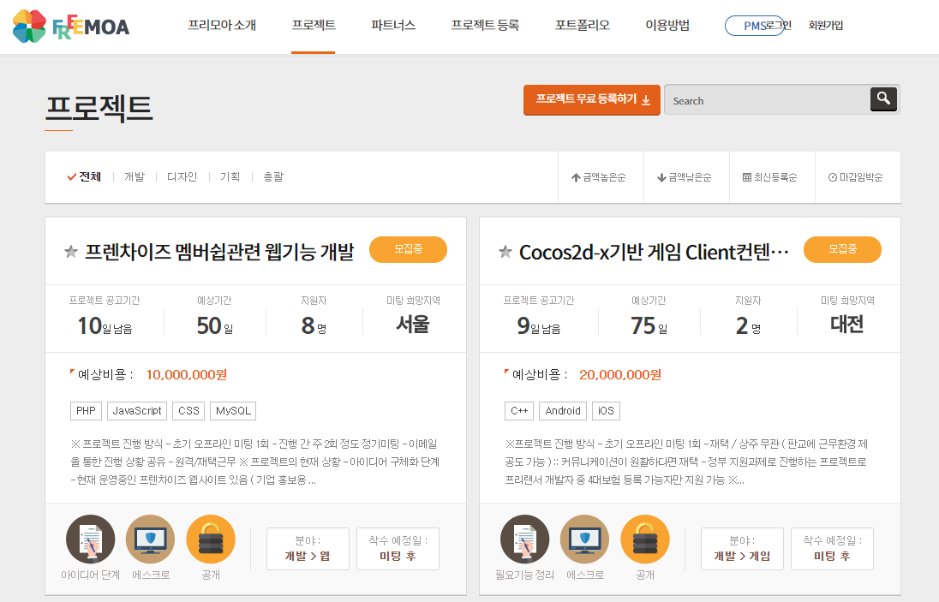
1. 벤치마킹 사이트 - 국내

Slide 8
장점 및 단점
장점
안전한 대금 거래 (에스크로 시스템)
프리랜서 검증 (각 기능 마다 시험)
3자 미팅( 클라이언트, 프리랜서, 관리자 )
단점
개인에게 많은 요금을 부담(VAT 10% + 수수료 10%)

Slide 9

2. 벤치마킹 사이트 - 해외

Slide 10
장점 및 단점
장점
다양한 국가의 사용자 보유
프리마켓 활성화
전세계 지사를 통해 24/7 이용가능
단점
원하는 정보를 찾기 힘듦.

Slide 11


Slide 12
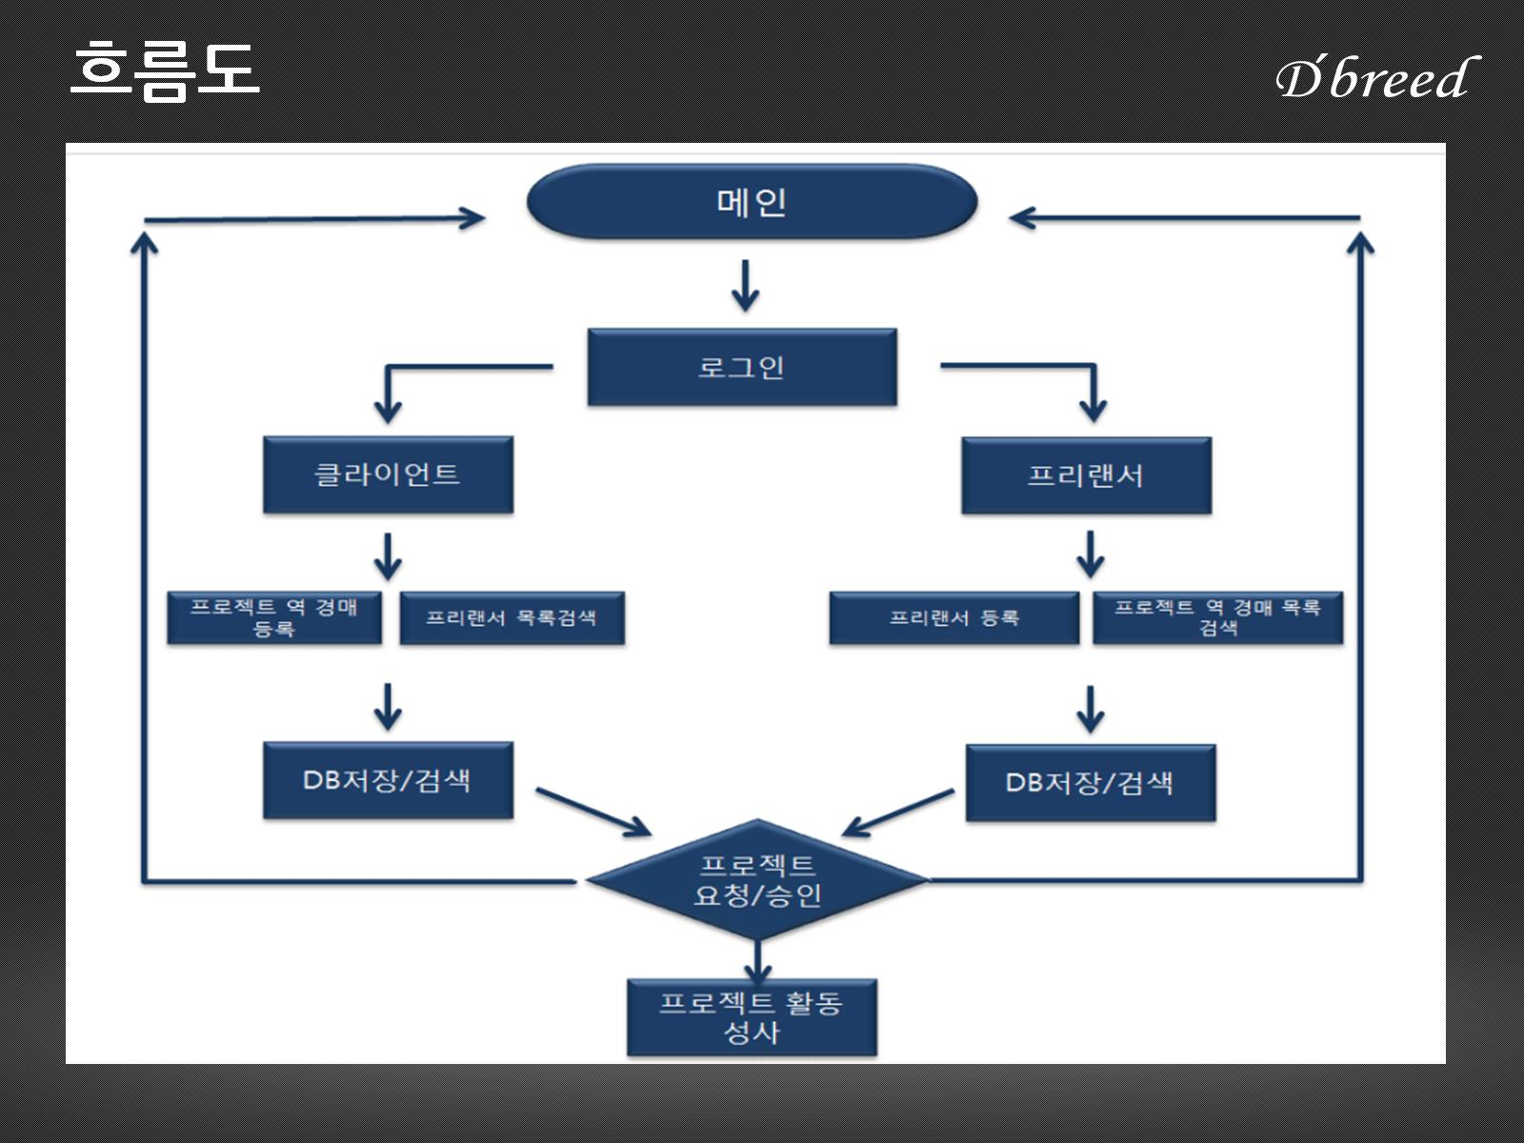

Slide 13
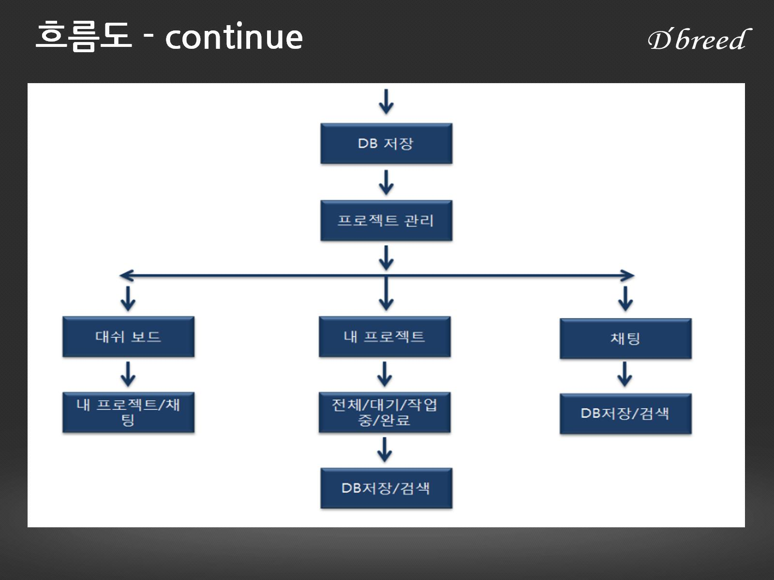

Slide 14


Slide 15
프로젝트 개요
구분 | 내용
프로젝트 명 | STEPPE
기간 | 2017. 07. 18 ~ 2017. 08. 31 (44일)
디자인 패턴 | MVC (Model – View – Controller)
사용언어 | JAVA, JSP
핵심기능 | 채팅, 시험보기, 프로젝트 관리 등

Slide 16


Slide 17
프로젝트 소개
프리랜서 아웃소싱 사이트 STEPPE
클라이언트는 프로젝트를 수주하고 프리랜서는 지원하는 형식
프로젝트가 진행되면 프리랜서는 장소, 시간에 얽매이지 않고 자유롭게 일할 수 있다.
클라이언트는 진행상황을 확인 할 수 있다.(PMS , 채팅 등)
STEPPE은 제3자로 프리랜서와, 클라이언트를 이어주며 안전한 대금거래, 확실한 프리랜서 실력 검증(시험, 경력 등)으로 믿고 맡길 수 있다.

Slide 18


Slide 19
프로젝트 규모 - 개요
구분 | 항목 | 내용
DB | TABLE | 24개
 | Query | 131개
SOURCE | Class | Controller | 9개
 |  | Bean | 22개
 |  | Service | 8개
 |  | DAO | 11개
 | View | 55개

Slide 20
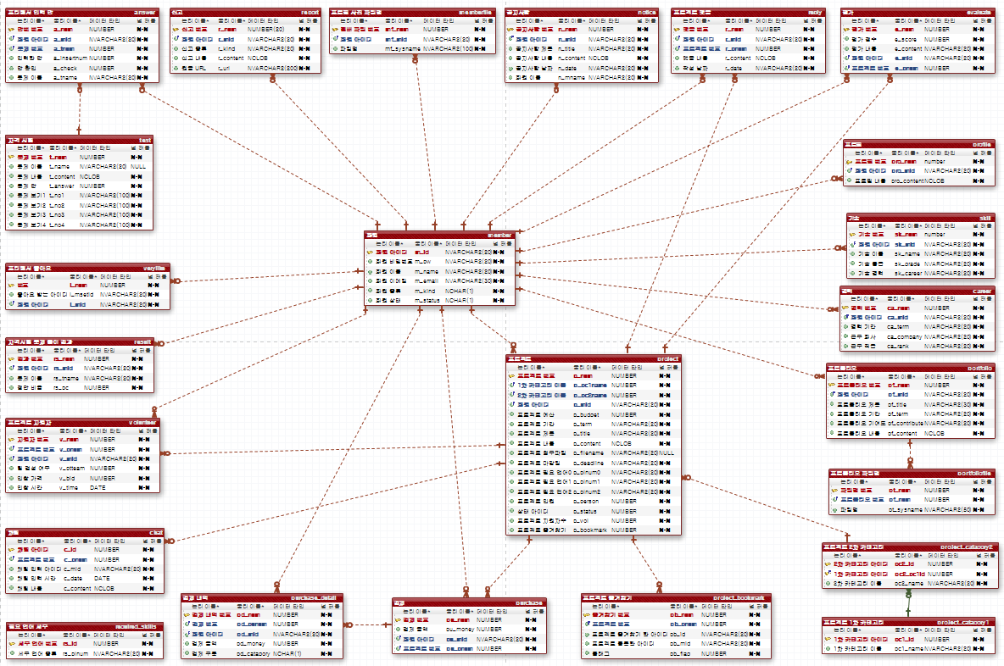
프로젝트 규모
DB EX-ERD 넣거나, 엑셀로 DB 하나 보여주기

Slide 21
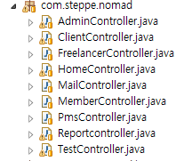
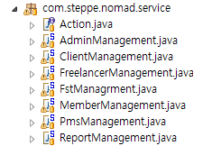
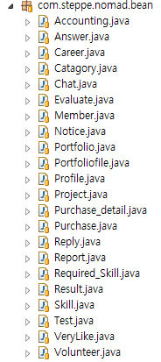
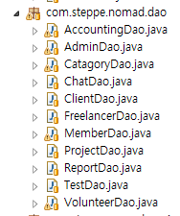

프로젝트 규모
Controller : 9개
Service : 8개
Bean : 22개
Dao : 11개
userClass : 2개

Slide 22
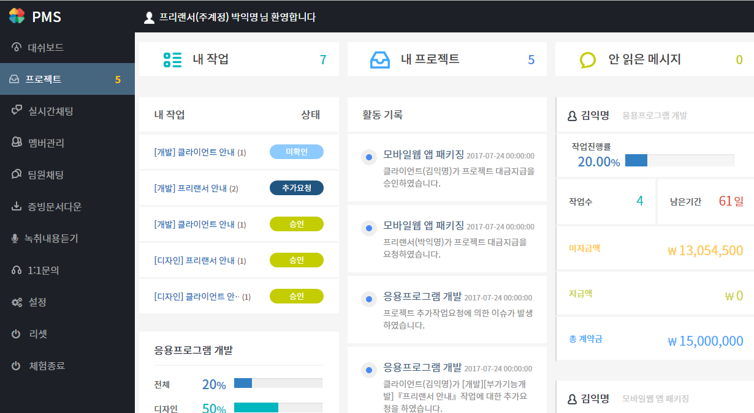
프로젝트 관리 (예시)

Slide 23


Slide 24
주요 기능
프로젝트 등록
입찰형식의 프로젝트 지원
프로필, 시험 등의 프리랜서 검증
팀(클라이언트,프리랜서) 채팅
신고, 블랙리스트 등의 회원관리
좋아요 등의 편의기능

Slide 25
개발 툴
개발 툴 : STS
개발환경 및 언어 : Oracle 11g Express, JDK 1.8, Spring Framework, Maven, MyBatis, Bootstrap, Brackets

Slide 26
참고 문헌
이것이 자바다
자바 웹개발 완벽가이드
반응형 웹 퍼블리싱
JSP 2.2 & Servlet 3.0
AngularJS와 부트스트랩으로 배우는 웹 개발

Slide 27


Slide 28
감사합니다

